Slide 1
Moje działaniach w ramach realizacji programu pt. „Lider wiedzy i ochrony środowiska”.
Patrycja Kęczkowska –uczennica klasy IVDT
Opiekun merytoryczny – Barbara Okleja /nauczyciel biologii/

Slide 2
Obserwacje biologiczne- Omówienie

Slide 3
ZADANIE : OCHRONA ŚRODOWISKA
Wykonanie i wywieszenie pod nadzorem nauczyciela budek lęgowych, schronów, domków dla gatunków wymagających czynnej ochrony.

Slide 4
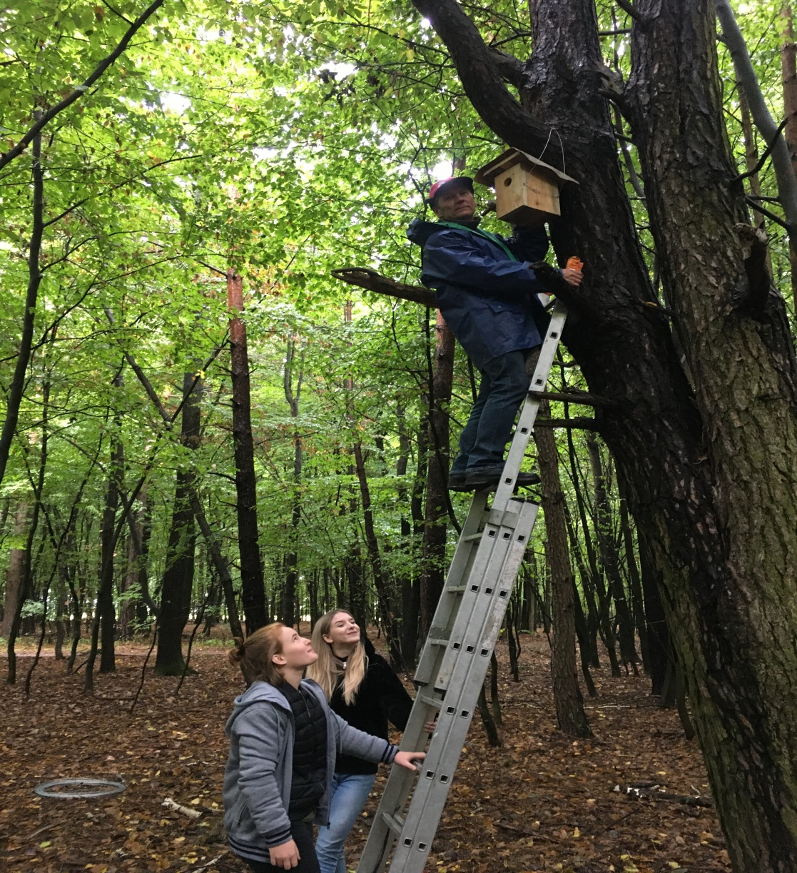

Slide 5
ZADANIE : OCHRONA ŚRODOWISKA
Przygotowanie opracowania dotyczącego gminnych/miejskich programów/projektów związanych z ochroną środowiska.

Slide 6
Zintegrowane działanie prowadzone przez Zespół Szkół Zawodowych Nr.1 im. Władysława Korżyka w Rykach na rzecz kształtowania właściwych postaw ekologicznych
Program
„Edukacja ekologiczna w dziedzinie ochrony powietrza poprzez wykorzystywania odnawialnych źródeł energii- „Czyste powietrze – zdrowy człowiek”
Program jest realizowany od maja 2021 r do 30 listopada 2021 r
Adresatem są uczniowie klas III i IV technikum ZSZ Nr 1 im. Władysława Korzyka w Rykach
Autorami programu są Barbara Okleja/nauczyciel biologii; Patrycja Kęczkowska ucz kl. IV DT
Środki na realizacje programu przeznacza Starostwo Powiatowe W Rykach

Slide 7
Podstawowe cele :
Zwiększyć świadomość i wiedzę na temat odnawialnych źródeł energii oraz zastosowania różnych technologii służących do jej pozyskania.
Wzmocnienie edukacji ekologiczna uczniów dotyczącej poprawy jakości powietrza, a tym samym wpływu na jakość życia i zdrowie, jako jednego z elementów realizacji idei inteligentnego miasta (smart city).
Promocja walorów przyrodniczo – krajobrazowych gminy i powiatu Ryki.
Propagowanie wiedzy na temat znaczenia czystego powietrza dla zdrowia i wpływu codziennych działań na jego jakość.
Kształtowanie proekologicznych postaw i podnoszenie społecznej świadomości ekologicznej, propagowanie działań przyjaznych ekologii,
Upowszechnianie wiedzy ekologicznej
Wychowanie ucznia będącego aktywnym uczestnikiem życia własnego środowiska, poznającego to środowisko, potrafiącego w nim zaistnieć i współtworzyć je;
Zwrócenie uwagi młodzieży na zagrożenia płynące dla środowiska przyrodniczego, a wynikające z rozwoju gospodarki i cywilizacji- opalanie mieszkań węglem
Kształtowanie postawy odpowiedzialności za swoje środowisko;
Pobudzenie lokalnych społeczności do działań na rzecz ochrony środowiska przyrodniczego.
Wzbogacenie estetyki szkoły.
Wywoływanie dyskusji na temat: „Czyste powietrze – zdrowy człowiek
załącznik w opracowaniu .

Slide 8
ZADANIE :OCHRONA ŚRODOWISKA
Uporządkowanie swojego lokalnego świata; zorganizowanie lokalnej akcji sprzątania środowiska naturalnego.

Slide 10
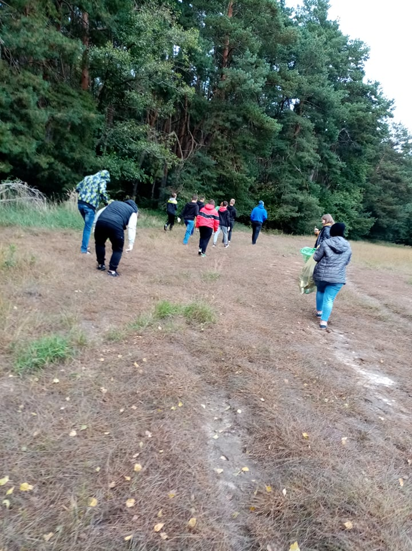
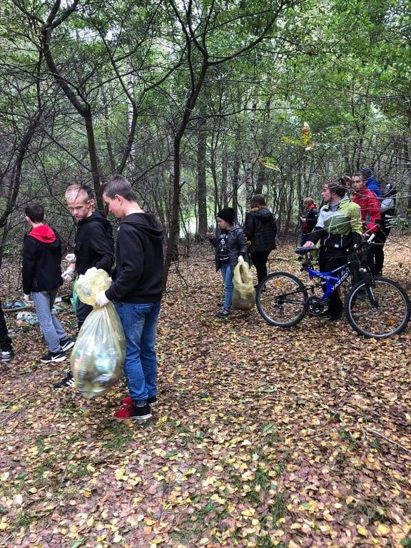
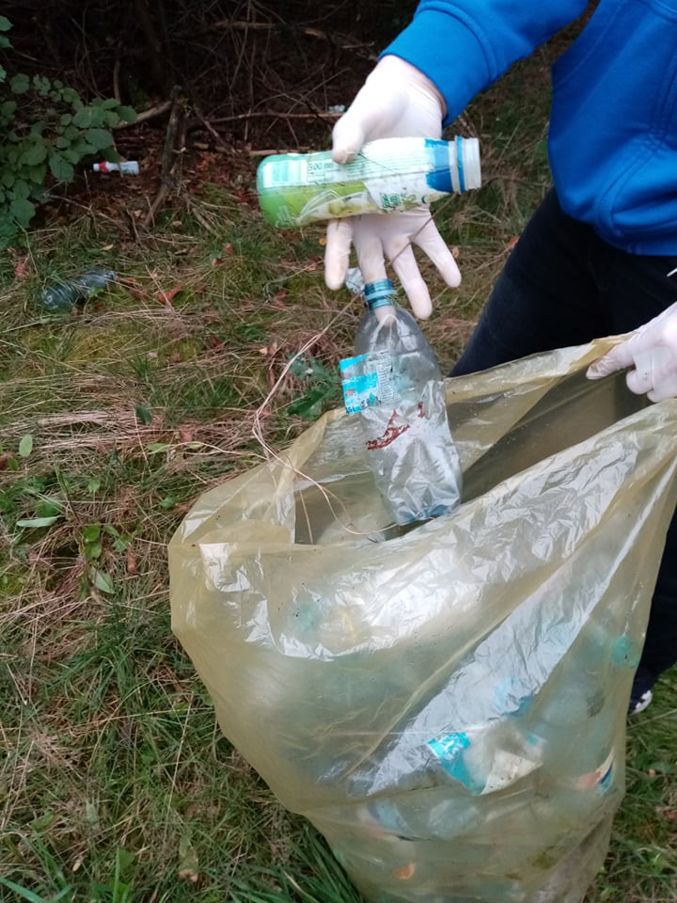
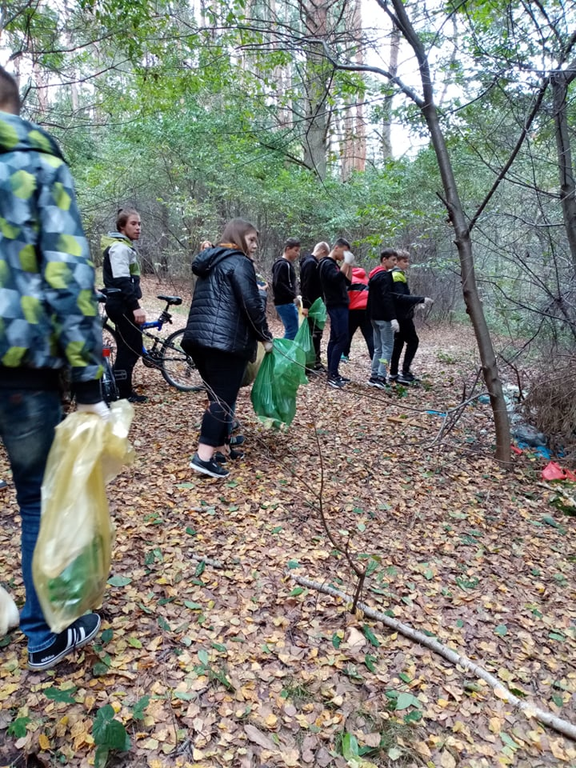
Zdjęcia 5-10

Slide 11
ZADANIE : INNA AKTYWNOŚĆ
Odbycie spotkania z przedstawicielem instytucji działającej na rzecz edukacji i ochrony środowiska

Slide 13
ZADANIE : INNA AKTYWNOŚĆ
Przygotowanie prezentacji multimedialnej na temat lokalnej edukacji ekologicznej, ochrony przyrody lub ochrony środowiska w oparciu o dokonane działania i zaprezentowanie jej publicznie.

Slide 14
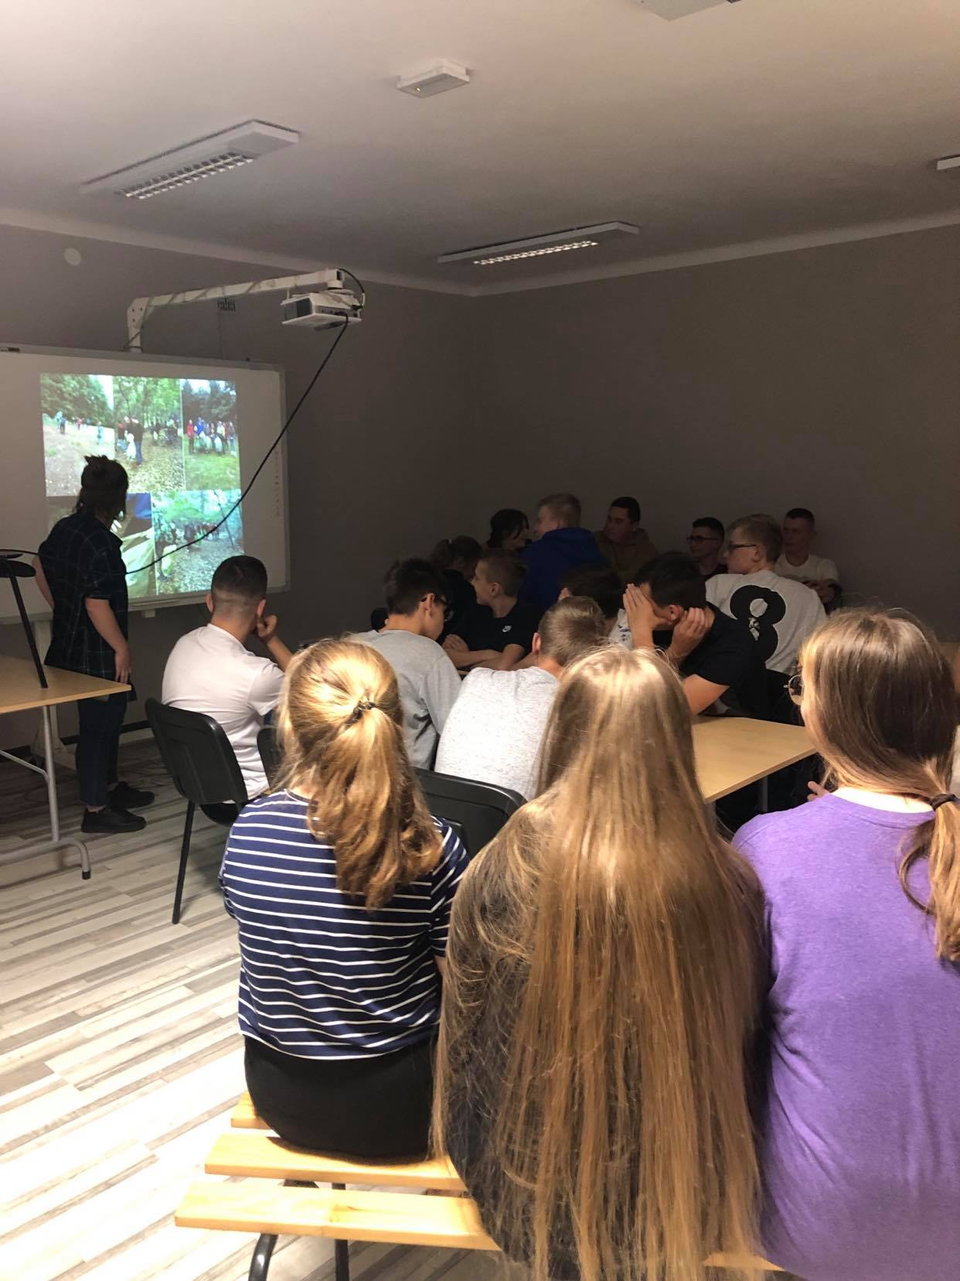
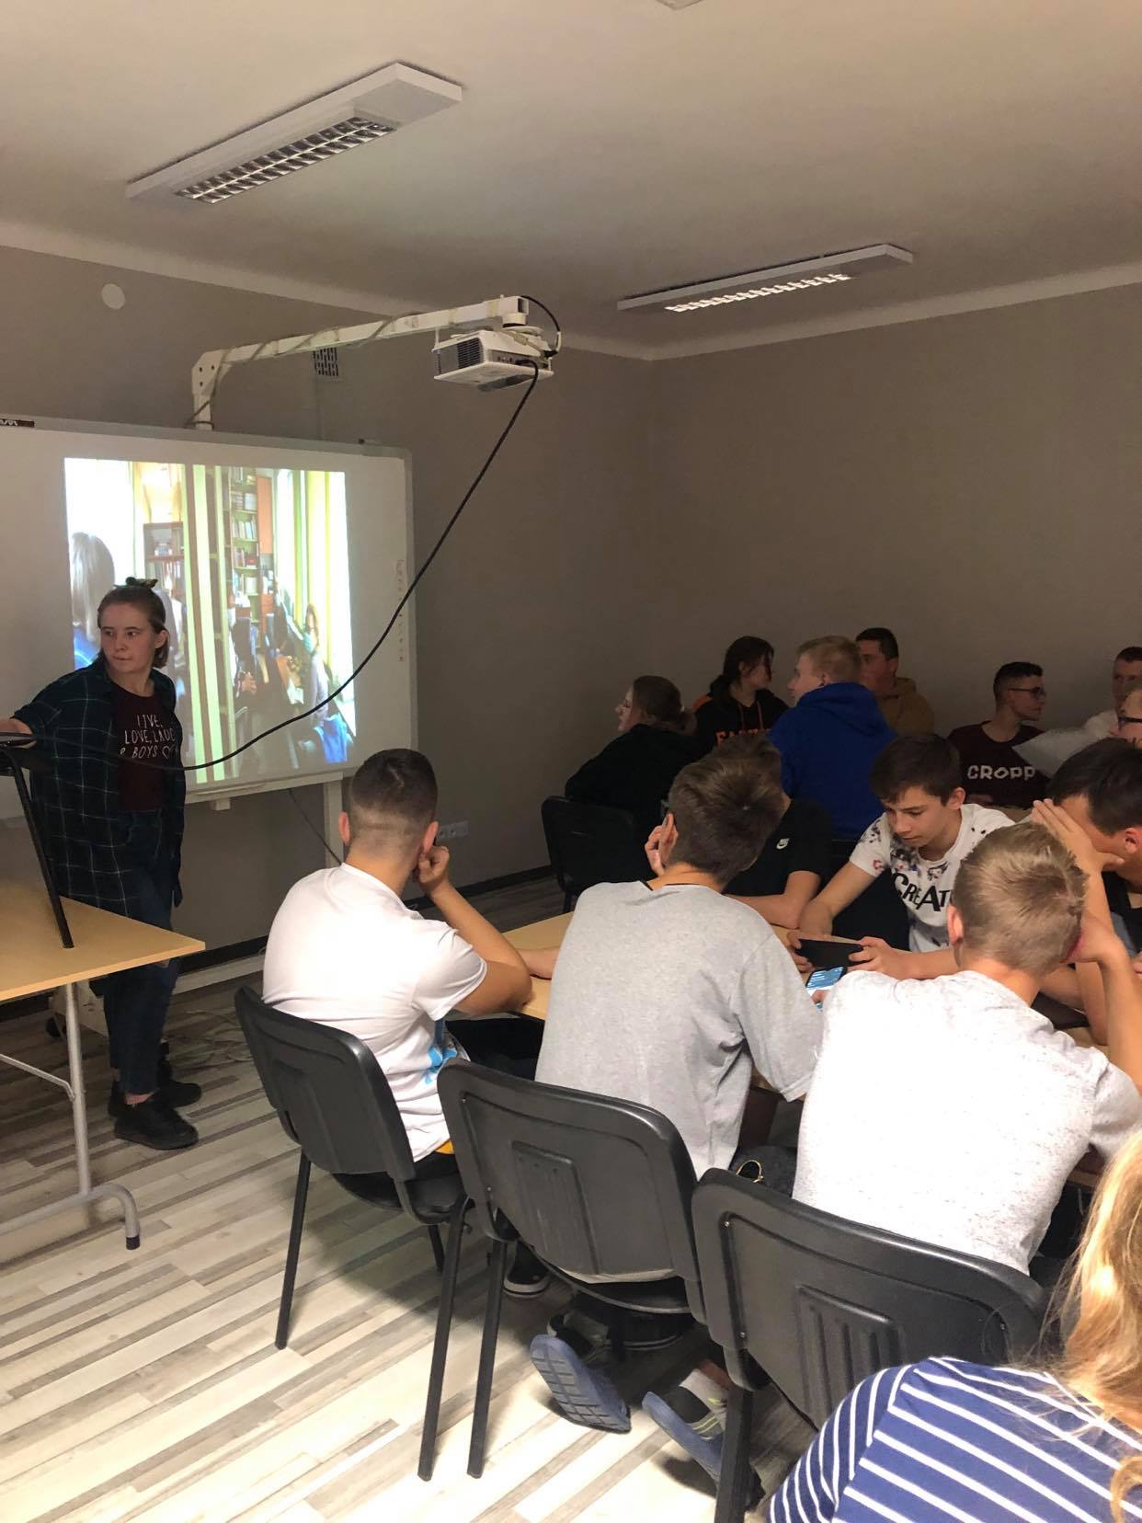

Slide 15
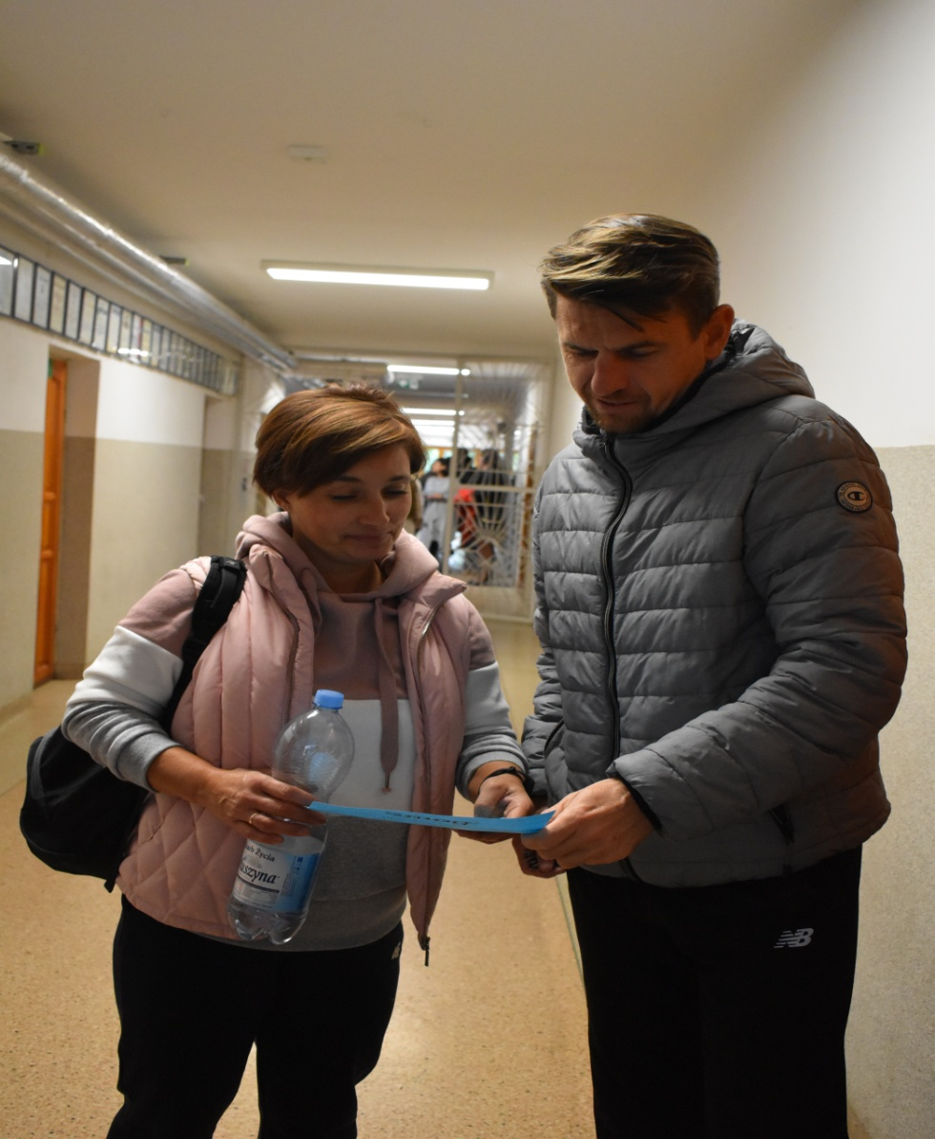
Zadanie: Przygotowanie ulotki o problemie smogu i walki z tym zjawiskiem oraz przekazanie seniorom i mieszkańcom okolicznych miejscowości

Slide 16
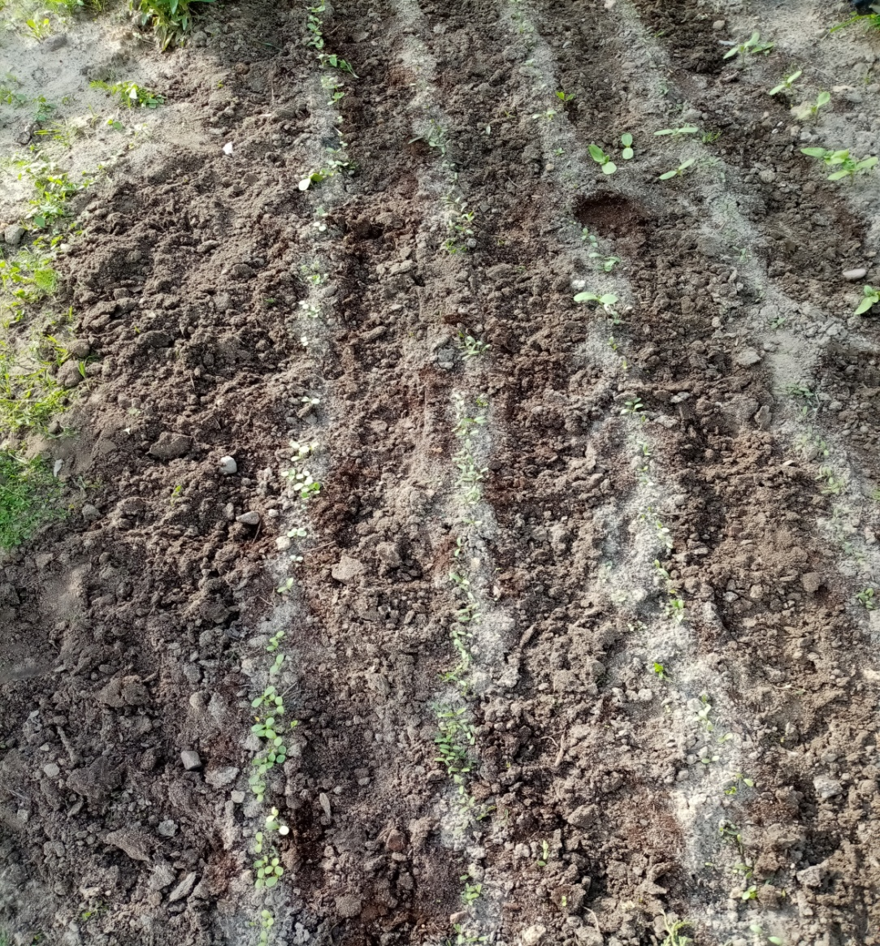
Zadanie - Przygotowanie mini ogrodu przydomowego/ przyszkolnego z roślinami miododajnymi dla pszczół

Slide 17
Przygotowanie filmu o swoich działaniach
Krótki opis
Film w dokumentacji programu

Slide 18
Przygotowanie ulotki (2 strony formatu A4) o roli i znaczeniu pszczół miodnych i dzikich w przyrodzie i sposobach ochrony pszczół oraz przekazanie ulotek seniorom i innym mieszkańcom okolicznych

Slide 19
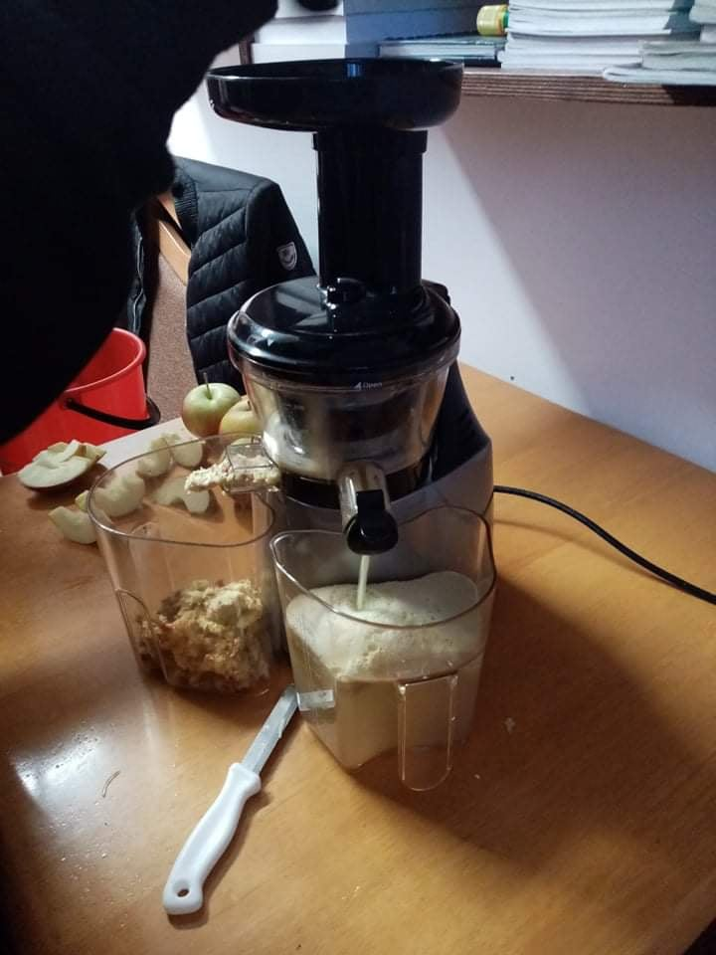
Organizacja rajdów pieszych, rowerowych, obozów sportowych, udział w kampaniach promujących zdrowy tryb życia itp. (maksymalnie 2 wydarzenia, jedno wydarzenie – 5 pkt).zdjęcia /10/

Slide 20
Ognisko

Slide 21
Ognisko

Slide 22
Rajd Rowerowy

Slide 23
Podsumowanie
Udział w tym projekcie bardzo przybliżył mi to co nas otacza oraz bardziej uświadomił , że człowiek mimo iż jest istotą rozumną niszczy na własne życzenie otaczający nas świat. Mam zamiar pomóc zrozumieć to również moim kolegom i koleżankom. Wiem, że ten projekt na pewno nie tylko mi to uświadomił. Sądzę iż powinien być kontynuowany jeszcze przez wiele lat.
Patrycja Kęczkowska

Slide 24
Dziękuję za uwagę!
Prezentację wykonała
Patrycja Kęczkowska

